Slide 1
Стандартизация пользовательского интерфейса
Прогресс в разработке пользовательских интерфейсов привел к появлению соответствующих стандартов — сначала на уровне ведущих компаний-разработчиков, а позднее и ISO. В их основе лежит накопленный опыт разработки и оценки качества наиболее продвинутых программных проектов. С другой стороны, стандарты содержат определенный элемент произвольности, а также испытывают на себе давление производителей. В этом смысле стандартизация олицетворяет консервативную сторону прогресса. Но, однажды возникнув, стандарт становится общепризнанным и часто обязательным нормативом дальнейшего прогресса в соответствующей области.

Slide 2
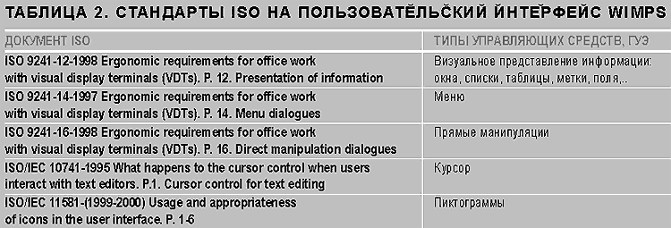
Стандартизация пользовательского интерфейса
Перечень стандартов ISO на графический пользовательский интерфейс WIMPS.

Slide 3
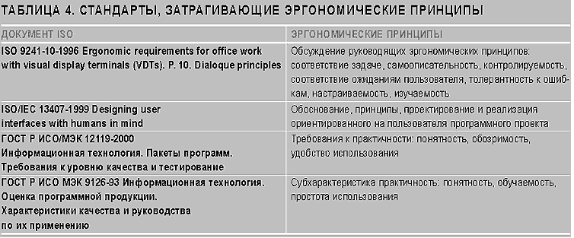
Стандартизация пользовательского интерфейса

Slide 4
Стандартизация пользовательского интерфейса
Нормативные требования по эргономике пользовательского интерфейса относятся к психофизиологическим свойствам конкретной реализации уже выбранного типа (стиля) пользовательского интерфейса (и соответствующего стандарта) в конкретном приложении. В этих условиях эргономические стандарты могут лишь требовать достижения некоторых общих руководящих эргономических принципов [9], которым должно удовлетворять реализация в приложении выбранного тип (стиля). Ряд более ранних стандартов (стандарты ISO 9241 P.3-9) касаются именно этой среды (клавиатура, дисплеи, устройства ввода с клавиатуры и мыши, мебель рабочей станции и показатели рабочей среды, например, освещение или уровни шума). Эргономические аспекты пользовательского интерфейса приложения являются естественным расширением эргономики технических средств и рабочего места

Slide 5
Стандартизация и проектирование
При проектировании пользовательского интерфейса исходным решением является выбор базовых стандартов типов управляющих средств интерфейса, который должен учитывать специфику соответствующей предметной области. Конкретизация стиля пользовательского интерфейса осуществляется в нормативных документах отраслевого и фирменного уровня. Возможна дальнейшая детализация дизайна интерфейса для определенной группы программных продуктов фирмы-разработчика. При разработке пользовательского интерфейса необходим учет характеристик предполагаемых конечных пользователей разрабатываемого программного средства. Спецификация типа пользовательского интерфейса определяет только его синтактику.

Slide 6
Стандартизация и проектирование
Второе направление стандартизации в области проектирования — формирование конкретной системы руководящих эргономических принципов. Решение об их выборе должно вырабатываться совместно всеми членами команды по проектированию [9]. Эта система должна быть согласована с соответствующим базовым стандартом (или группой стандартов). Для того чтобы стать эффективным инструментом проектирования система руководящих принципов должна быть доведена до уровня конкретных инструкций для программистов. При разработке инструкций учитываются нормативные документы по типу (стилю) интерфейса, а нормативные документы по проектированию пользовательского интерфейса должны войти в профиль стандартов [13] программного проекта и в техническое задание.

Slide 7
Стандарты и качество
Формально стандартизированность пользовательского интерфейса уместно связать с другими инфраструктурными субхарактеристиками качества программного продукта, такими, как соответствие (conformance) (в том числе и соответствие стандартам) и взаимозаменяемость (replaceability) (ГОСТ Р ИСО МЭК 9126-93). Выбор конкретного средства проектирования (языки быстрой разработки приложений, CASE-средства, конструкторы графических интерфейсов) может привести разработчика к необходимости придерживаться стандарта интерфейса, положенного в его основу.

Slide 8
Стандарты и качество
В настоящее время происходит глобальная информатизация всех основных сфер современного общества: органов государственного управления, финансово-кредитной сферы, информационного обслуживания предпринимательской деятельности, производственной сферы, науки, образования и т. д. Развитие и использование информационных систем неразрывно связаны с применением стандартов на основе методологии функциональной стандартизации ИТ.

Slide 9
Стандарты и качество
При создании любых компьютерных систем и особенно сложных, распределенных, тиражируемых ИС требуется гибкое формирование и применение гармонизированных совокупностей базовых стандартов и нормативных документов разного уровня, выделение в них требований и рекомендаций, необходимых для реализации заданных функций ИС.

Slide 10
Стандарты и качество
Для унификации и регламентирования такие совокупности базовых стандартов должны адаптироваться и конкретизироваться применительно к определенным классам проектов, функций, процессов и компонентов программ. В связи с этой потребностью выделилось и сформировалось понятие "профилей" ИС, как основного инструмента функциональной стандартизации.

Slide 11
Стандарты и качество
Профиль - это совокупность нескольких (или подмножество одного) базовых стандартов с четко определенными и гармонизированными подмножествами обязательных и факультативных возможностей, предназначенная для реализации заданной функции или группы функций.

Slide 12
Стандарты и качество
Базовые стандарты и профили в зависимости от проблемно-ориентированной области применения ИС могут использоваться как непосредственные директивные, руководящие или рекомендательные документы, а также как нормативная база, необходимая при выборе или разработке средств автоматизации технологических этапов или процессов создания, сопровождения и развития ИС.

Slide 13
Стандарты и качество
Следует рассматривать две группы профилей:
регламентирующие архитектуру и структуру ИС;
регламентирующие процессы:
проектирования,
разработки,
применения,
сопровождения
развития ИС.

Slide 14
Стандарты и качество
В зависимости от области распространения профили могут иметь разные категории и соответственно разные статусы утверждения:
профили конкретной системы, определяющие стандартизованные проектные решения в пределах данного проекта;
профили класса систем, предназначенные для решения некоторого класса прикладных задач.

Slide 15
Цели и принципы формирования профилей информационных систем
Состояние и развитие стандартизации в области информационных технологий характеризуются следующими особенностями:
несколько сотен международных и национальных стандартов не полностью и неравномерно удовлетворяют потребности в стандартизации объектов и процессов создания и применения сложных ИС;
длительные сроки разработки, согласования и утверждения международных и национальных стандартов (3-5 лет) приводят к их консерватизму и хроническому отставанию от современных технологий создания сложных ИС;

Slide 16
Цели и принципы формирования профилей информационных систем
стандарты современных ИС должны учитывать необходимость построения ИС как открытых систем, обеспечивать их расширяемость при наращивании или изменении выполняемых функций: переносимость программного обеспечения и возможность взаимодействия с другими ИС;
в области ИС функциональными стандартами поддержаны и регламентированы только самые простые объекты и рутинные, массовые процессы: телекоммуникация, программирование, документирование программ и данных;
наиболее сложные и творческие процессы создания и развития крупных распределенных ИС (системный анализ и проектирование, интеграция компонентов и систем, испытания и сертификация ИС и т. п.) почти не поддержаны требованиями и рекомендациями стандартов из-за разнообразия содержания, трудности их формализации и унификации;

Slide 17
Цели и принципы формирования профилей информационных систем
пробелы и задержки в подготовке и издании стандартов высокого ранга, а также текущая потребность в унификации и регламентировании современных объектов и процессов в области ИС приводят к созданию многочисленных нормативных и методических документов отраслевого, ведомственного или фирменного уровней;
последующие селекция, совершенствование и согласование нормативных и методических документов в ряде случаев позволяют создать на их основе национальные и международные стандарты.

Slide 18
Цели и принципы формирования профилей информационных систем
Основными целями применения профилей при создании и использовании ИС являются:
снижение трудоемкости проектов ИС;
повышение качества компонентов ИС;
обеспечение расширяемости ИС по набору прикладных функций и масштабируемости;
обеспечение возможности функциональной интеграции в ИС задач, которые раньше решались раздельно;
обеспечение переносимости прикладного программного обеспечения.

Slide 19
Цели и принципы формирования профилей информационных систем
Для эффективного использования конкретного профиля необходимо:
выделить объединенные логической связью проблемно-ориентированные области функционирования, где могут применяться стандарты, общие для одной организации или группы организаций;
идентифицировать стандарты и нормативные документы, варианты их использования и параметры, которые необходимо включить в профиль;

Slide 20
Цели и принципы формирования профилей информационных систем
документально зафиксировать участки конкретного профиля, где требуется создание новых стандартов или нормативных документов, и идентифицировать характеристики, которые могут оказаться важными для разработки недостающих стандартов и нормативных документов этого профиля;
формализовать профиль в соответствии с его категорией, включая стандарты, различные варианты нормативных документов и дополнительные параметры, которые непосредственно связаны с профилем;
опубликовать профиль и/или продвигать его по формальным инстанциям для дальнейшего распространения.

Slide 21
Цели и принципы формирования профилей информационных систем
Профили должны определяться таким образом, чтобы тестирование их реализации можно было проводить по возможности наиболее полно по стандартизованной методике. Некоторые тесты для проверки соответствия применяемых компонентов международным стандартам могут быть использованы готовыми, так как международные стандарты и профили являются основой при создании международно признанных аттестационных тестов.

Slide 22
Структура и содержание профилей информационных систем
Для обеспечения корректного применения профилей их описания должны содержать:
определение целей использования данного профиля;
точное перечисление функций объекта или процесса стандартизации, определяемого данным профилем;
формализованные сценарии применения базовых стандартов и спецификаций, включенных в данный профиль;

Slide 23
Структура и содержание профилей информационных систем
сводку требований к ИС или к ее компонентам, определяющих их соответствие профилю, и требований к методам тестирования соответствия;
нормативные ссылки на конкретный набор стандартов и других нормативных документов, составляющих профиль, с точным указанием применяемых редакций и ограничений, способных повлиять на достижение корректного взаимодействия объектов стандартизации при использовании данного профиля;
информационные ссылки на все исходные документы.

Slide 24
Структура и содержание профилей информационных систем
На стадиях жизненного цикла ИС выбираются и затем применяются основные функциональные профили:
профиль прикладного программного обеспечения;
профиль среды ИС;
профиль защиты информации в ИС;
профиль инструментальных средств, встроенных в ИС.

Slide 25
Структура и содержание профилей информационных систем
Декомпозиция структуры среды функционирования ИС на составные части, выполняемая на стадии эскизного проектирования, позволяет детализировать профиль среды ИС по функциональным областям эталонной модели OSE/RM [3]:
графического пользовательского интерфейса (Motif консорциума OSF или стандарт X Window IEEE);
реляционных или объектно-ориентированных СУБД (например, стандарт языка SQL-92 и спецификации доступа к разным базам данных);
операционных систем с учетом сетевых функций, выполняемых на уровне ОС (например набора стандартов POSIX - ISO и IEEE);
телекоммуникационной среды в части услуг и сервисов прикладного уровня: электронной почты (по рекомендациям ITU-T X.400, X.500), доступа к удаленным базам данных RDA (по стандарту ISO 9594-1.2), передачи файлов, доступа к файлам и управления файлами (по стандарту ISO 10607 - 1, 2, 3, 4, 5, 6).

Slide 26
Структура и содержание профилей информационных систем
Функциональная область защиты информации включает в себя функции защиты, реализуемые разными компонентами ИС:
функции защиты, реализуемые операционной системой;
функции защиты от несанкционированного доступа, реализуемые на уровне программного обеспечения промежуточного слоя;
функции управления данными, реализуемые СУБД;

Slide 27
Структура и содержание профилей информационных систем
функции защиты программных средств, включая средства защиты от вирусов;
функции защиты информации при обмене данными в распределенных системах, включая криптографические функции;
функции администрирования средств безопасности.

Slide 28
Структура и содержание профилей информационных систем
Функциональная область профиля инструментальных средств, встроенных в ИС, охватывает функции централизованного управления и администрирования, связанные с:
контролем производительности и корректности функционирования системы в целом;
управлением конфигурацией прикладного программного обеспечения, тиражированием версий;

Slide 29
Структура и содержание профилей информационных систем
управлением доступом пользователей к ресурсам системы и конфигурацией ресурсов;
перенастройкой приложений в связи с изменениями прикладных функций ИС;
настройкой пользовательских интерфейсов (генерация экранных форм и отчетов);
ведением баз данных системы;
восстановлением работоспособности системы после сбоев и аварий.

Slide 30
Процессы формирования, развития и применения профилей информационных систем
Ссылки в ТЗ на документы, определяющие выбранные средства описания исходных данных, являются частью профиля инструментальной среды, поддерживающей основные процессы: проектирование, разработку, сопровождение и развитие прикладного программного обеспечения ИС. В ТЗ должны быть определены требования к жизненному циклу ИС и даны ссылки на действующие нормативные документы по жизненному циклу, т. е. определен профиль жизненного цикла ИС.

Slide 31
Процессы формирования, развития и применения профилей информационных систем
Профиль прикладного ПО конкретной ИС должен учитывать функциональную ориентацию приложений. При этом функции каждого прикладного объекта и задачи всего прикладного программного комплекса в целом, задаваемые на стадиях анализа и эскизного проектирования, не должны быть привязаны к организационной структуре подразделений или к каким-либо пользователям.

